Slide 1
Организм человека
Урок окружающего мира
4 класс
Учитель: Швайкова Светлана Николаевна
ГБОУ школа № 326
Г. Санкт-Петербурга

Slide 2
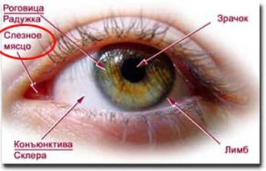
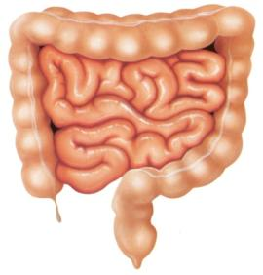
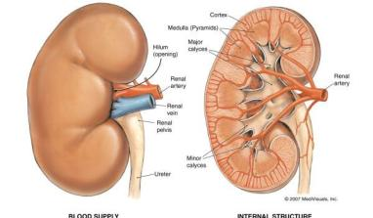
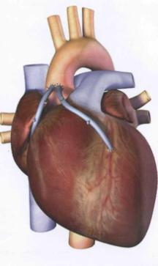
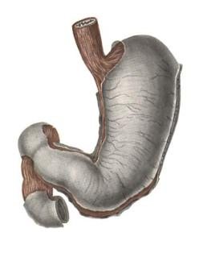
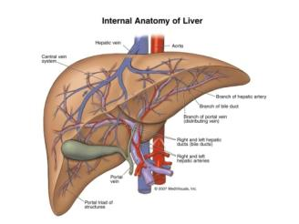
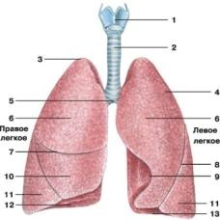
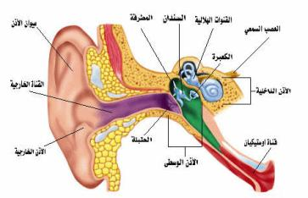
глаз
почки
кишечник
печень
легкие
желудок
сердце
ухо

Slide 3
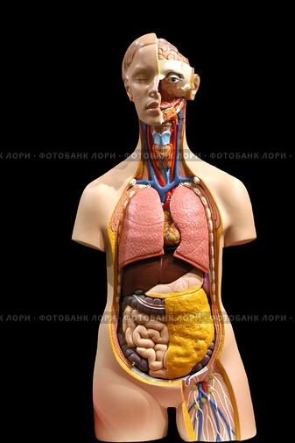
Организм
это система органов, взаимосвязанных между собой и образующих единое целое

Slide 4
Система органов
группа анатомически связанных между собой органов,
имеющих общее происхождение ,
единый план строения
и выполняющих общую функцию

Slide 5
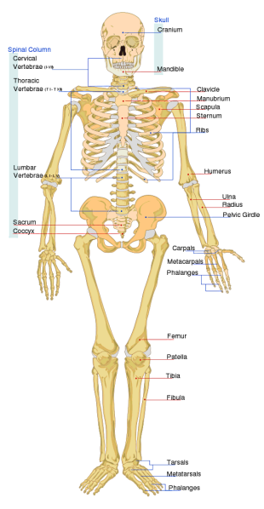
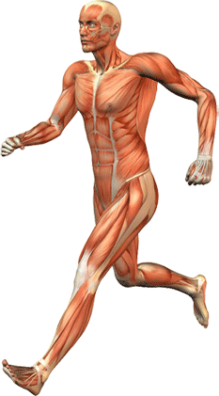
Системы органов
Костная система
состоит из костей, которые поддерживают тело, служат местом крепления мышц.
Мышечная система
представляет собой основную ткань скелетных мышц и многих внутренних органов. С мышечной системой связана функция движения человека; сокращаясь, она приводит в движение мышцы скелета.
Опорно-двигательный аппарат

Slide 6
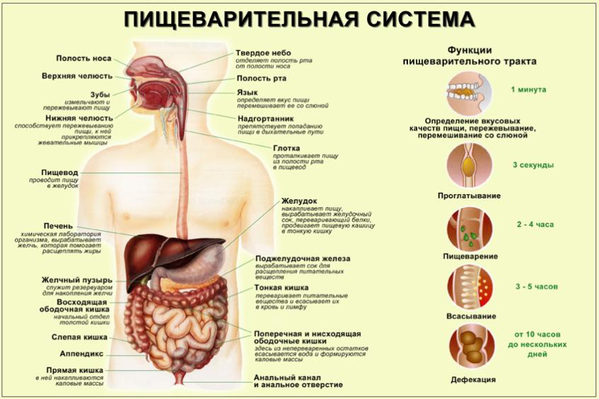
Пищеварительная система
В пищеварительной системе пища превращается в доступные для усвоения организмом питательные вещества.

Slide 7
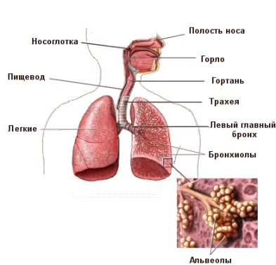
Дыхательная система
Дыхательная система обеспечивает поступление в организм кислорода и выделение углекислого газа, паров воды.

Slide 8
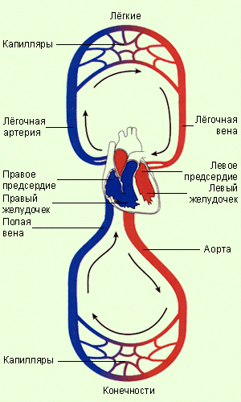
Кровеносная система
Кровеносная система состоит из сердца и сосудов, по которым течет кровь, доставляющая питательные вещества всем органам нашего тела.

Slide 9
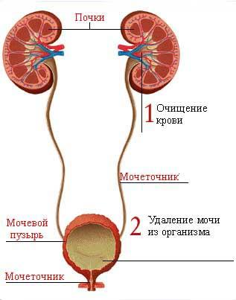
Выделительная система
Выделительная система освобождает организм от ненужных и вредных для него веществ

Slide 10
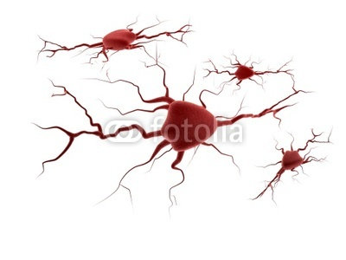
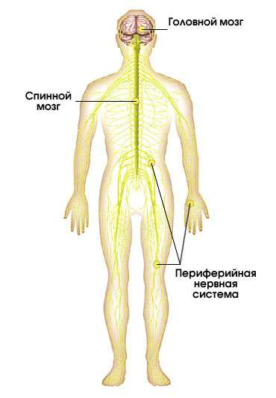
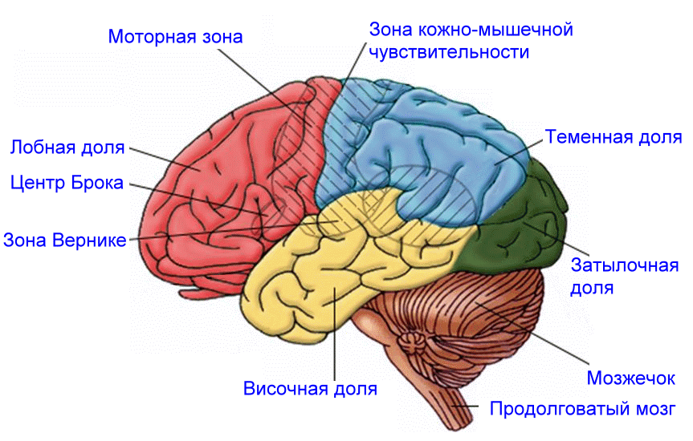
Нервная система
Нервная система координирует работу всех органов нашего тела

Slide 11
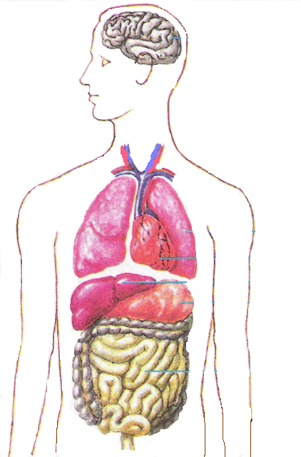
Проверь себя.
Головной мозг
Лёгкие
Сердце
Печень
Желудок
Кишечник

